Slide 1
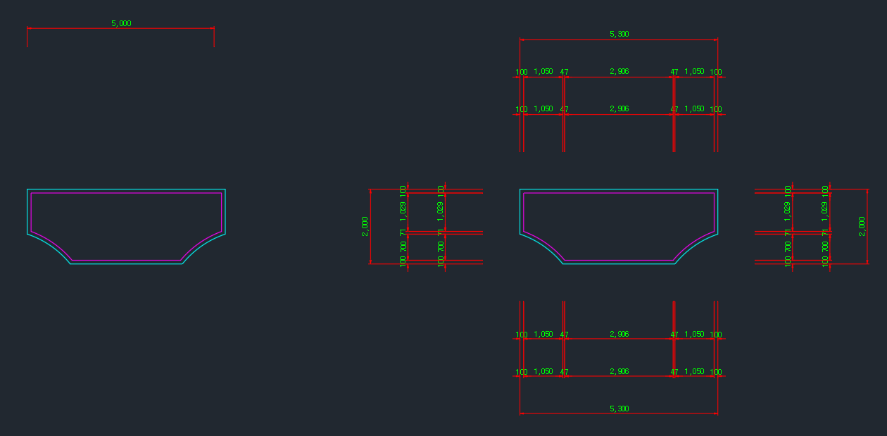
YDIM3 : 3단 치수선 자동 생성
참조 치수선과 동일한 스타일의 상/하/좌/우 치수선 자동 생성 기능
짜잔!
참조 치수선

Slide 2
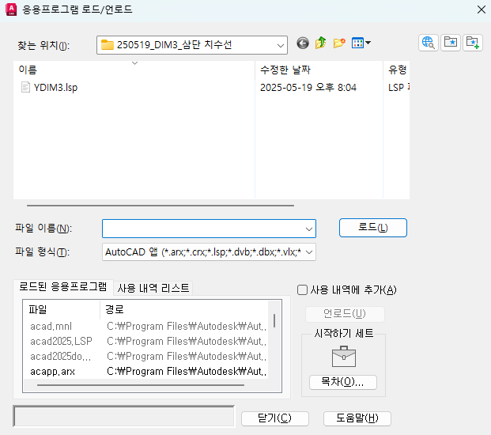
사용방법 – 리습 Load
단축키(APPLOAD) 통해서 lsp 파일 로드

Slide 3
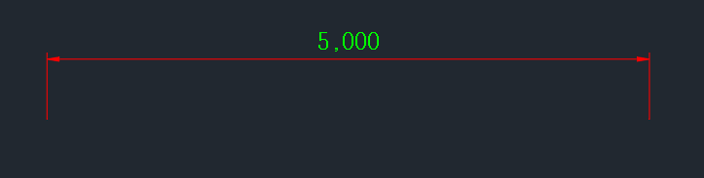
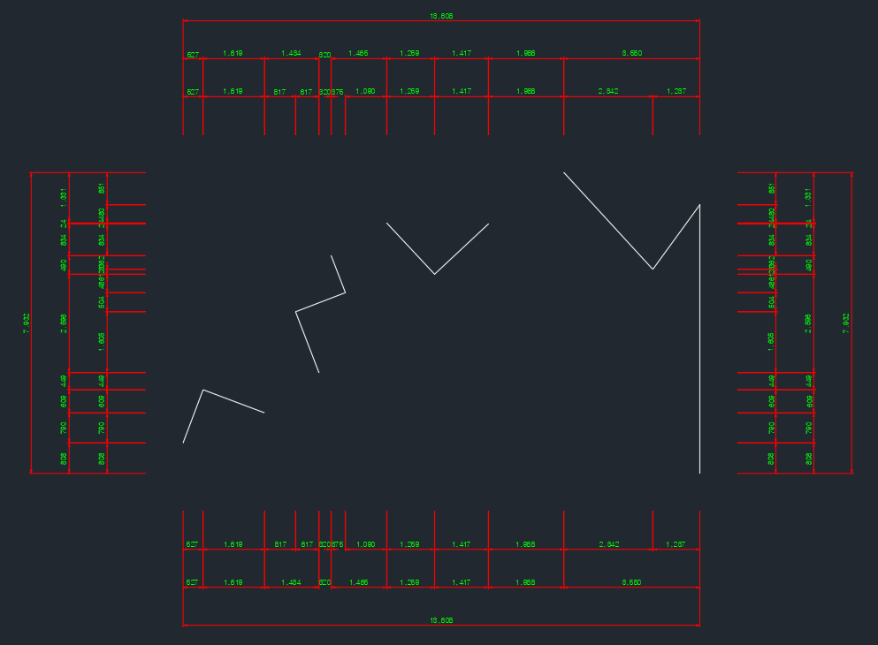
사용방법 – 입력
※ 1번 타겟 선택 단계를 제외한 모든 단계는 바로 직전 값을 기억하고 있습니다.
(열심히 SpaceBar만 누르세요 ^^)
1. Select objects (LINE or POLYLINE)
대상 타겟 객체 선택
2. Select reference dimension line
(Press Enter to use last reference):
Up
참조 치수선 선택
Left
Right
3. Enter Direction (1:Up, 2:Down, 3:Left, 4:Right, 13:Up+Left, 14:Up+Right,
23:Down+Left, 24:Down+Right, 0:All)
Down

Slide 4
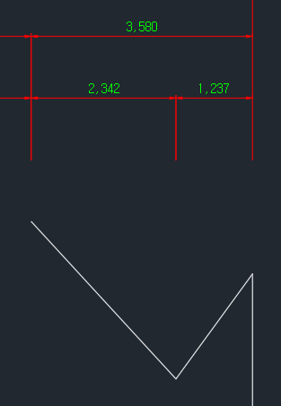
사용방법 – 입력
4. Enter Dimension Line Offset Value
최외각 점으로부터 이격 거리
Ex)
1.상 옵션 + 1000 → 최상단 점으로부터 1000 떨어진 곳에 치수선 생성
3.좌 옵션 + 500 → 가장 좌측 점으로부터 500 떨어진 곳에 치수선 생성
5. Enter Offset Value
치수선 높이

